Slide 1
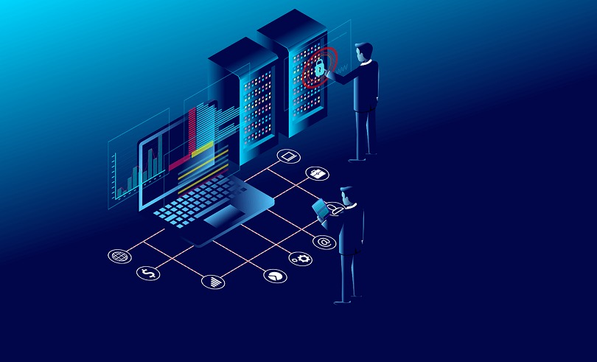
Arquitecturas para Sistemas de Big Data
Andrei Alexandru Miu
Miguel Ángel García Sánchez
Jaime Jiménez Ardanaz

Slide 2
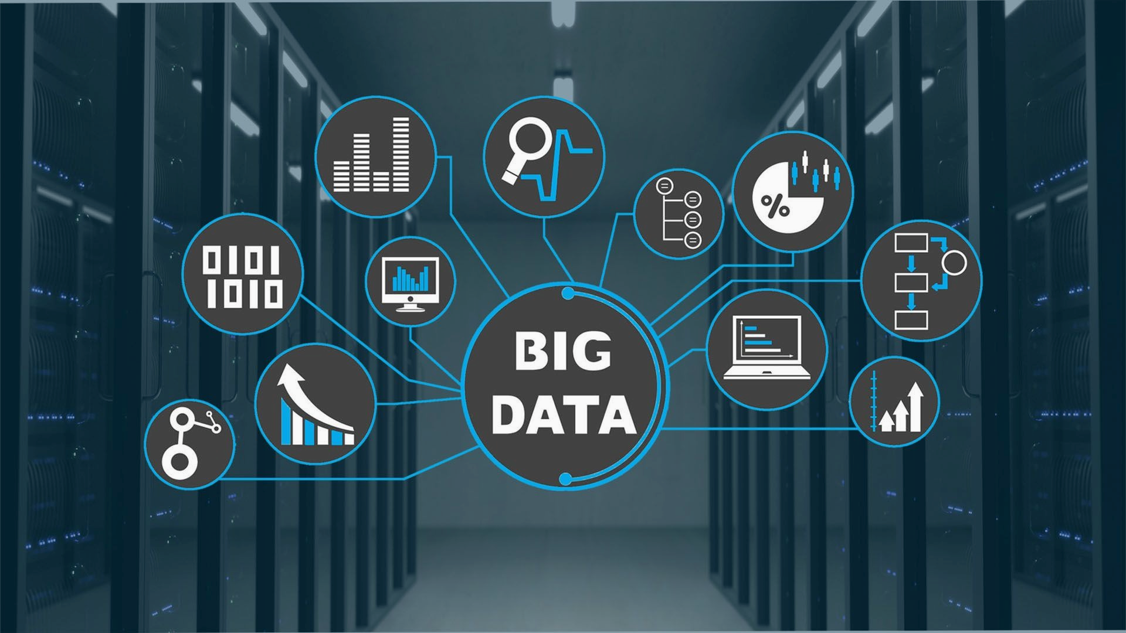
Índice
Arquitectura Lambda
Arquitectura Kappa
Patrones de Diseño

Slide 3
Arquitectura Lambda
Introducción
Estructura de la arquitectura Lambda
Funcionamiento
Ventajas y desventajas
Conclusión y casos de uso.

Slide 4
Arquitectura Lambda
La arquitectura Lambda es un enfoque para el procesamiento de datos que gestiona tanto los datos en tiempo real como los datos históricos.
Capas principales: batch processing (procesamiento por lotes) y stream processing (procesamiento en flujo).
Tecnología utilizada: bases de datos, sistemas de almacenamiento de datos, y servicios de procesamiento.

Slide 5
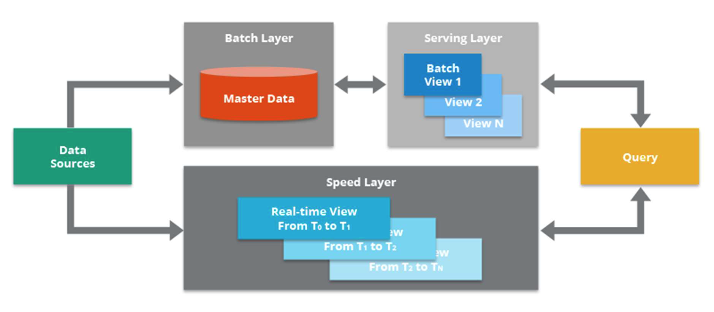
Arquitectura Lambda

Slide 6
Arquitectura Lambda
Funcionamiento:
Procesamiento en tiempo real: maneja datos a medida que llegan, con baja latencia.
Procesamiento por lotes: recopila y procesa grandes conjuntos de datos a intervalos regulares.

Slide 7
Arquitectura Lambda
Ventajas | Desventajas
Escalabilidad: se adapta fácilmente a grandes cantidades de datos. | Duplicación lógica : el uso de dos bases de código independientes para las capas de procesamiento por lotes y de transmisión requiere tiempo y recursos adicionales para su mantenimiento
Flexibilidad: permite el uso de diferentes tecnologías y herramientas. | Complejidad: la arquitectura Lambda se basa en muchas piezas móviles

Slide 8
Arquitectura Lambda
Conclusión:
La arquitectura Lambda es una solución versátil y potente para empresas que manejan grandes cantidades de datos y necesitan análisis en tiempo real y en lotes.
Casos de uso: Análisis de datos en tiempo real, monitorización de sistemas, y procesamiento de grandes volúmenes de datos históricos.

Slide 9
Arquitectura Kappa
¿Qué es la arquitectura Kappa?
Estructura de la arquitectura Kappa.
Ventajas y desventajas.
Casos de uso.

Slide 10
Arquitectura Kappa
La arquitectura Kappa tiene como objetivo, al igual que la arquitectura Lambda, diseñar un sistema capaz de procesar subidas de datos tanto en bach como en streaming.
La principal diferencia es la eliminación de la capa batch, dejando solo la capa de streaming para procesar los datos.

Slide 11
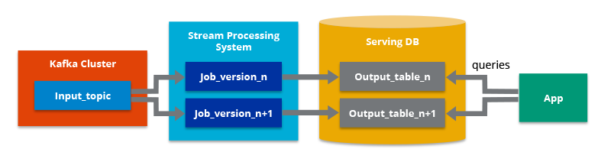
Arquitectura Kappa

Slide 12
Ventajas y desventajas de la arquitectura Kappa
Ventajas
Desventajas
Es una simplificación de la arquitectura Lambda, ya que se suprime el uso de la capa de batch.
La información es almacenada utilizando un log inmutable de sólo almacenamiento.
La arquitectura Kappa permite que la migración y la reorganización de la información.
Sólo un código debe de ser actualizado en caso de necesitar mantenimiento.
No utiliza un esquema de base de datos relacional.
Requiere del doble de espacio de almacenamiento en el sistema de base de datos.
Los sistemas de bases de datos deben de soportar escritura de grandes volúmenes de registros para el reprocesamiento.
Se deben contemplar los jobs a la hora de elegir las características del hardware.

Slide 13
Casos de uso
La arquitectura Kappa se destaca por emplearse en casos donde la velocidad y la precisión en el procesamiento de los datos son críticas.
Ejemplos:
Se emplea en el análisis de datos del sector financiero.
Se emplea en la gestión de los sistemas del Internet de las cosas.

Slide 14
Patrones de Diseño
¿Qué son los patrones de diseño?
Patrón de diseño ETL
Ventajas e Inconvenientes ETL
Patrón de diseño ELT
Ventajas e Inconvenientes ELT
Diferencias entre ETL y ELT
Patrón de diseño CQRS
Ventajas e Inconvenientes CQRS

Slide 15
Patrones de Diseño ¿Qué son?
Son técnicas que resuelven problemas sobre todo en el desarrollo de software.
Para ser considera un patrón de diseño, debe cumplir con ciertas características:
Que cumpla con cierta efectividad
Que sea reutilizable
A continuación veremos algunos ejemplos

Slide 16
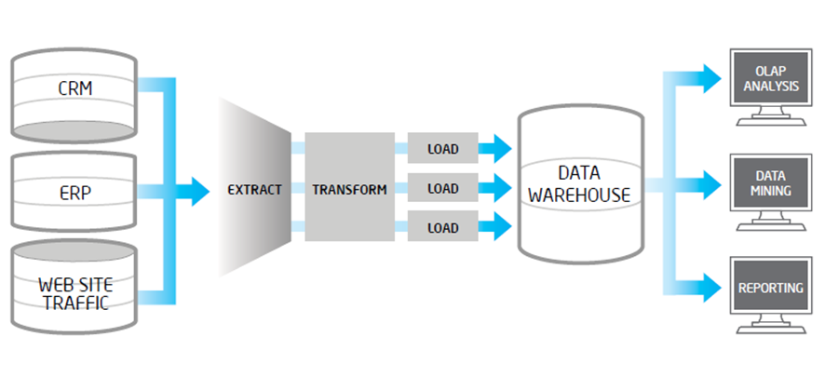
ETL - Extract, Transform, Load
Extrae datos de múltiples fuentes, los transforma para análisis y los carga en una base de datos o almacén de datos.
Algunas tecnologías asociadas son Google, Talend, AWS, Apache...etc

Slide 17
Ventajas e Inconvenientes de ETL
Ventajas | Inconvenientes
Mejora la calidad de los datos | Aumenta la complejidad del sistema
Ahorra el tiempo necesario para mover, categorizar o estandarizar datos. | Problemas de transaccionalidad pueden llevar a incoherencias de datos
Optimización para las consultas, ya que se vuelven más sencillas. | Alterar cualquier paso de un flujo de trabajo puede romper otros flujos de trabajo.
Automatización y escalabilidad | Altos costes y tiempo alto de desarrollo.

Slide 18
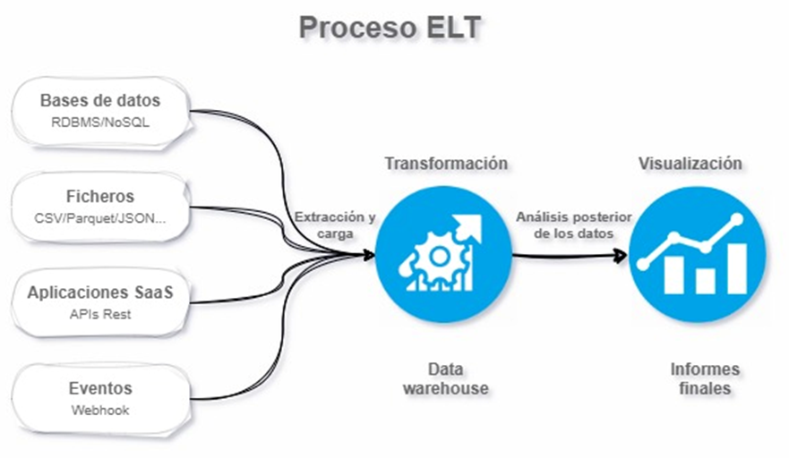
ELT - Extract, Load, Transform
Extrae datos del sistema de origen, carga los datos sin procesar en un lago o almacén de datos y luego transforma los datos dentro de estos entornos.
Algunas tecnologías asociadas son Microsoft Azure, Amazon, Google.. etc

Slide 19
Ventajas y Inconvenientes de ELT
Ventajas | Inconvenientes
Flexibilidad para Transformaciones Ad- Hoc (solución específicamente elaborada para un problema). | La transformación puede ser costosa.
Mayor velocidad de carga de datos | Riesgos de seguridad, dificulta el cumplimiento de las normas de privacidad de datos.
Aprovechamiento de recursos, lo que reduce la carga en servidores externos. | Posible sobrecarga de procesamiento si no se optimiza.

Slide 20
Diferencias ETL y ELT
Ambos se utilizan para introducir datos en un almacén de datos y hacerlos útiles para los analistas y las herramientas de generación de reportes.
Algunas diferencias más notables entre ellos son:
El patrón ETL es más conocido y el patrón ELT es más moderno.
El proceso de ETL es más lento que el de ELT.
La configuración ETL puede llevar más tiempo y ser más costosa que la ELT (aunque depende de la infraestructura que se utilice).
El patrón ETL se recomienda el uso de datos estructurados, el patrón ELT a datos estructurados, no estructurados y semiestructurados.

Slide 21
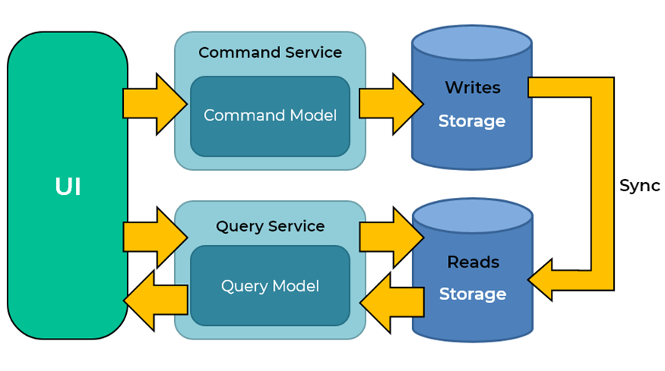
CQRS - Command Query Responsibility Segregation
Es un patrón de diseño de software que separa consultas (recuperar datos) de los comandos (inserción, actualización y borrado de datos).
Se utiliza en aplicaciones de alto rendimiento, como Netflix, Amazon, Ebay.. Etc.

Slide 22
Ventajas e Inconvenientes de CQRS
Ventajas | Inconvenientes
Permite seguir más de cerca el principio de responsabilidad única | Aumenta la complejidad del sistema
Si los subsistemas de escritura y lectura se separan físicamente, podrían escalarse de manera independiente | Problemas de transaccionalidad pueden llevar a incoherencias de datos, ya que un usuario podría consultar datos obsoletos
Las tecnologías de ambos sistemas podrían ser distintas: el sistema de escritura podría tener una base de datos distinta de la de lectura | Mayor esfuerzo en términos de desarrollo
Las consultas se vuelven más sencillas | Complicaciones en el sistema de mensajería

Slide 23
FIN

